Slide 1
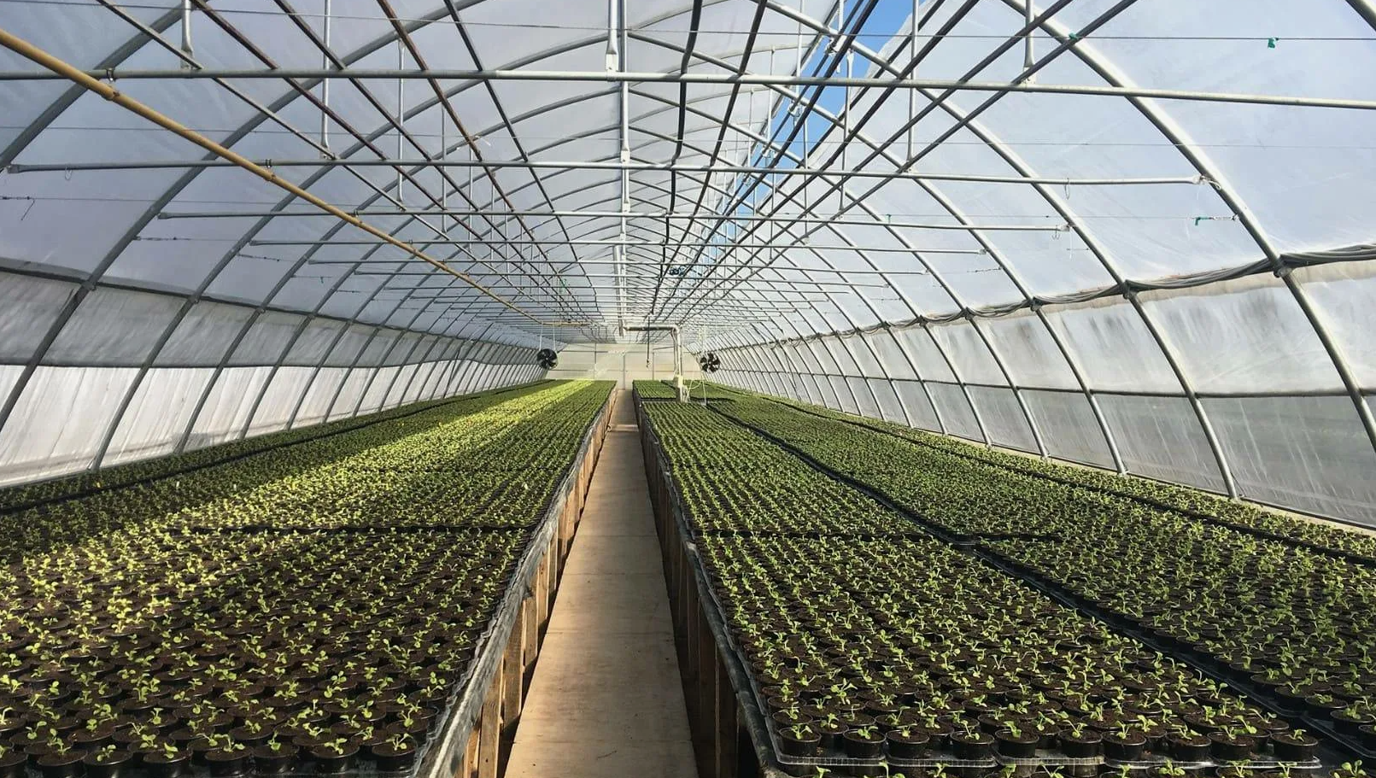
Сад приморья
Хачересов Владислав Романович,
Салимбаев Артем Ульмасович,
Зырянов Владислав Юрьевич,
Белоконский Илья Алексеевич,
Солдатов Андрей Александрович,
Черкашин Степан Сергеевич,
Бояренцев Иван Аркадьевич,
Белый Андрей Алексеевич.

Slide 2
Наша проблемная область
Выращивание сельскохозяйственных культур требует самостоятельного сбора данных и последующей ее аналитики для более продуктивного выращивания и ухода за сельскохозяйственными культурами. Это приводит к потере времени, человеческим ошибкам и дополнительным затратам.

Slide 3
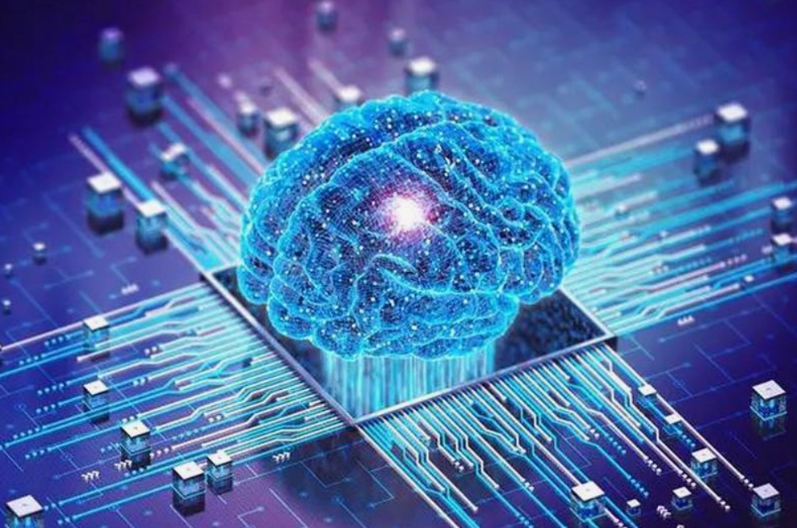
Решение проблемы
Автоматизация с помощью ИИ, который внутри умных теплиц самостоятельно собирает, структурирует данные и предоставляет готовую аналитику в реальном времени.

Slide 4
Эффект
Сокращение затрат
Увеличение скорости обработки данных
Экономия на рабочей силе
Ускорение анализа состояния сельскохозяйственных угодий

Slide 5
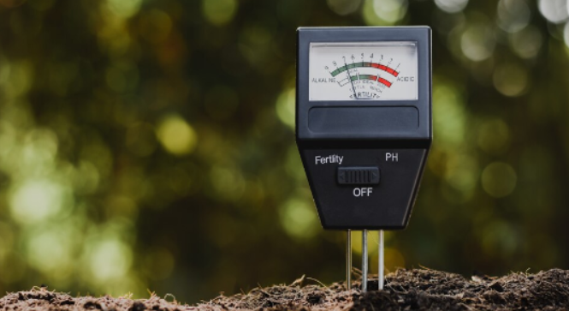
Технология
Автономный сбор данных
AI-аналитика и прогнозирование
Умные рекомендации и автоматизация

Slide 6
Рынок
Перспектива — это переход от продажи "системы для теплиц" к созданию отраслевого стандарта для AI-управления растениеводством с несколькими мощными потоками доходов.

Slide 7
MVP
Теплица №1
-Состояние теплицы
-Рекомендации по эксплуатации
-Наличие отклонений
Фермерский дом
Теплица 2
Теплица 1
Теплица 3
Поле
Карта участка

